Slide 1
Test Implementation and Execution
ThS. Trần Thị Thanh Nga
Khoa CNTT, Trường ĐH Nông Lâm TPHCM
Email: ngattt@hcmuaf.edu.vn

Slide 2
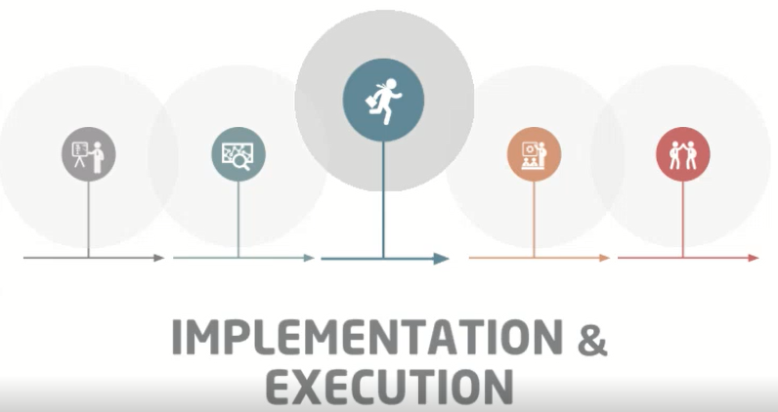
Learning Goals

Slide 3
Content
Test implementation
Execution activity

Slide 4
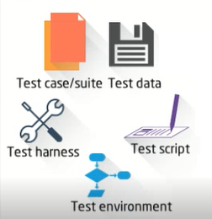
Definition
Test Implementation is the process of developing and prioritizing test procedures, creating test data, and, optionally, preparing test harnesses and writing automated test scripts
Notes:
- Là 1 quá trình phát triển và đặt thứ tự ưu tiên cho các thủ tục kiểm thử, như test case / test suite, tạo dữ liệu kiểm thử test data, chuẩn bị các dụng cụ kiểm thử nếu có (test harness), viết kịch bản kiểm thử tự động nếu có kiểm thử tự động; chuẩn bị môi trường kiểm thử (test environment

Slide 5
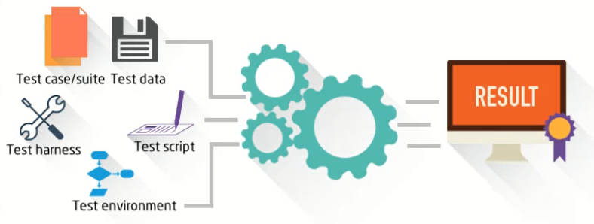
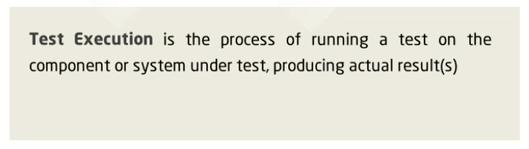
Definition
Notes:
- Là quy trình chạy thử 1 thành phần chức năng hay cả 1 hệ thống dựa trên các sanr phẩm, tài liệu kiểm thử đã chuẩn bị ở Test Implementation để có kết quả thực tế (actual result)

Slide 6
Glossary of terms
Test suite
Test procedure
Test data
Test harness

Slide 7
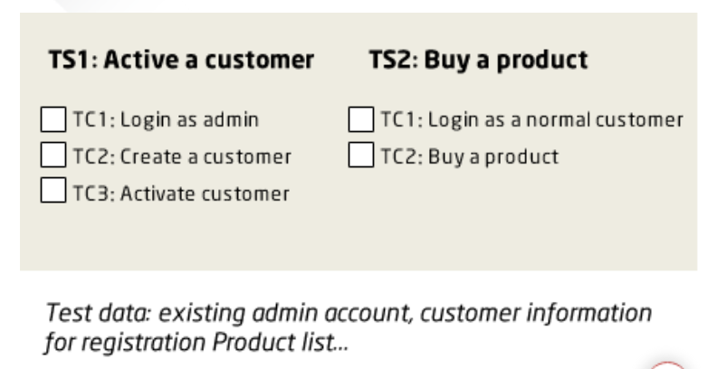
Glossary of terms
Test suite: A set of several test case for a component or system under test, where the post condition of one test is often used as the precondition for the next one.
Test procedure specification: a document specifying a sequence of actions for the execution of a test. Also known as test script or manual test script.
Example:
Notes:
Test suite (bộ kiểm thử): là 1 bộ các tình huống kiểm thử (test case) được sắp xếp theo thứ tự để thực hiện kiểm thử cho 1 chức năng hoặc 1 nghiệp vụ nào đó của 1 hệ thống
Test procedure: Là bản đặc tả thủ tục kiểm thử, là tài liệu mô tả tuần tự các bước thực hiện kiểm thử tức là thực hiện kiểm thử cho chức năng nào trước, chức năng nào sau
Ví dụ: được xây dựng cho mục đích mua 1 sản phẩm trong cửa hàng. Để mua được hàng, khách hàng phải thực hiện 2 chức năng: khởi tạo khách hàng, rồi mới mua hàng
Để thực hiện kiểm thử cho mỗi chức năng của hệ thống này, phải thực hiện rất nhiều test case. Đại diện cho việc thực hiện mỗi chức năng có 2 bộ kiểm thử chính test suite 1 và test suite 2. Trong mỗi bộ kiểm thử có nhiều test case được sắp xếp theo 1 thứ tự giúp testers dễ dàng nắm được và thực thi kiểm thử nhằm đạt mục tiêu đã đề ra

Slide 8
Glossary of terms
Test data: data that exists (for example, in a database) before a test is executed, and that affects or is affected by the component or system under test objective or test condition
Test harness: a test environment comprised of stubs and drivers needed to execute a test.
Notes:
Test data (dữ liệu kiểm thử): là dữ liệu chuẩn bị sẵn trước khi thực hiện việc kiểm thử
Test harness (dụng cụ kiểm thử): là 1 môi trường kiểm thử bao gồm các đơn vị giả lập stubs, driver nhằm hỗ trợ cho việc kiểm thử đơn vị. Các đơn vị giả lập dùng để thay thế cho các đơn vị còn thiếu khi thực hiện kiểm thử. Bài học số 9 sẽ giải thích kỹ hơn về stubs and drivers

Slide 9
Glossary of terms
Testware: artifacts produced during the test process required to plan, design, and execute tests, such as documentation, scripts, inputs, expected results, set-up and clear-up procedures, files, databases, environment, and any additional software or utilities used in testing
Test log: a chronological record of relevant details about the execution of tests.
Incident: any event occurring that requires investigation.
Notes:
Testware (bộ sản phẩm kiểm thử): bao gồm các tài liệu, kịch bản kiểm thử, dữ liệu đầu vào, kết quả mong muốn, CSDL, môi trường đc chuẩn bị hay tạo ra thông qua các hoạt động dựa trên quy trình kiểm thử, sản phẩm phần mềm hay cũng có thể bao gồm cả phần mềm hay các tiện ích nào đó cần thiết thêm vào để hỗ trợ cho hoạt động kiểm thử của dự án
Test log: ghi nhận chi tiết về việc thực hiện kiểm thử, kết quả kiểm thử cho mỗi tình huống kiểm thử (test case)
Incident (sự cố): nghĩa là 1 sự kiện / vấn đề xảy ra cần được phân tích / xem xét (investigation)
chronological: theo thời gian

Slide 10
Objectives
Build test procedures
Set up test environment, test data
Execute tests and report incidents if there are difference between actual results and expected results
Notes:
Xây dựng thủ tục kiểm thử
Thiết lập môi trường kiểm thử, tạo dữ liệu kiểm thử
Thực hiện kiểm thử và báo cáo sự bất thường hay lỗi nếu kết quả thực tế (actual result) khác với kết quả mong đợi (expected result)

Slide 11
Test Implementation Main Tasks
1. Developing and prioritizing test cases, creating test data and optional, preparing test harnesses and writing automated test script
2. Creating test suites from the test cases for efficient test execution
3. Implementing and verifying that the test environment has been set up correctly
Notes:
Phát triển và thiết lập thứ tự ưu tiên cho các test case, tạo dữ liệu và chuẩn bị các công cụ kiểm thử cũng như viết test script nếu có kiểm thửu tự động
Xây dựng các bộ kiểm thử (test suite) từ các test case để việc thực thi kiểm thử có hiệu quả nhất
Cài đặt và kiểm tra xem môi trường kiểm thử đã đúng chưa bao gồm cả việc chạy kiểm thử cho những trường hợp đặc biệt

Slide 12
Test Execution Main Tasks
1
Executing the test suites and individual test cases follow test procedures
2
Logging the outcome of test execution and recoding the identities and version of the software under test, test tools and test ware
3
Comparing actual results with expected results
4
5
Reporting discrepancies as incidents and analyzing them in order to establish their cause
Repeating test activities as a result of action taken for each discrepancy
Notes:
Thực hiện kiểm thử theo 1 bộ (test suite) hoặc các test case riêng lẻ theo thứ tự đã được đề ra trong test procedure
Ghi lại kết quả của việc kiểm thử, các trạng thái và phiên bản của phần mềm đang kiểm thử, các công cụ và sản phẩm kiểm thử
So sánh kết quả thực tế khi kiểm thử với kết quả mong đợi
Báo cáo về sự cố nếu chúng khác nhau và phân tích để tìm ra nguyên nhân
Lặp lại hoạt động kiểm thử này, chính là kiểm thử xác nhận hay còn gọi là kiểm thử lại cho mỗi sự cố đã tìm đc nhằm chắc chắn rằng chúng đã được loại bỏ; cần kiểm tra lại để đảm bảo lỗi xảy ra sẽ ko ảnh hưởng tới các chức năng khác của phần mềm chính là kiểm thử hồi quy

Slide 13
Glossary of terms
Incident
Testware
Test log

Slide 14
Summary
Test implementation and execution
Test implementation
Test execution
3 main tasks
5 main tasks

Slide 15
Tài liệu tham khảo
Tham khảo bộ bài giảng được biên soạn bởi cty FSOFT

